Slide 1
Tehnosüsteemide energiatõhus hooldus ja remont

Slide 2
Sisukord
Ventilatsioon ja sisekliima
Küte
Tehnosüsteemide hooldus
Tehnosüsteemide energiaremont

Slide 3
Ventilatsioon ja sisekliima

Slide 4
Ventilatsioon
Ventilatsioon on üks peamisi energiakulutajatest.
Ventilatsiooniga tuuakse värsket välisõhku sisse ja eemaldadatakse
süsinikdioksiidi, niiskust, tolmu, toksiine, allergeenehiilidioksidi, kosteus, pöly, toksiinit, allergeenit, kõrbelõhna
Uute ehitusmaterjalide ja sisustuse heitmed
Ebapiisav ventilatsioon põhjustab
seisvat õhku, lõhnasid
süsinikdioksiidi kontsentratsiooni kasvu – peavalu ja väsimust
niiskuse kondenseerumist - niiskuskahjustusi
mikroobidele soodsat kasvukeskkonda.
Õhk peab pääsema liikuma eri ruumide vahel
Pea meeles lävepraod, uste lahti hoidmine,…
Notes:
Asunnon ilman tulee vaihtua vähintään kerran kahdessa tunnissa, kun siellä oleskellaan
Toksiini on esimerkiksi mikrobien synnyttämä myrkky

Slide 5
Hea siseõhk
Sisekliima määrus (YM 1009/2017)
Ruumi temperatuur peab jääda kütteperioodil vahemikku 20–25 kraadi ja 20–27 kraadi muul ajal. (4 §)
Siseõhus ei tohi olla tervisele kahjulikul määral peenosiseid, saasteaineid, füüsikalisi, keemilisi või mikrobioloogilisi tegureid ega mugavust pidevalt rikkuvaid lõhnu. (5 §)
Siseõhu süsihappegaasi hetkelise kontsentratsiooni väärtus võib olla maksimaalselt 800 ppm suurem kui vastav kontsentratsioon välisõhus. (5 §)
Kogu hoone välisõhu voog peaks olema vähemalt 0,35 liitrit sekundis ruutmeetri kohta. Korteri välisõhu voog peaks olema vähemalt 18 liitrit sekundis korteri kohta. (9 §)
Mitte-eluhoone välisõhu voog peab olema jõudeajal vähemalt 0,15 (dm³/s)/m² põrandapinna kohta ja õhk peab vahetuma kõikidel ruumides. (10 §)

Slide 6
Ventilatsiooni määr
Ilmanvaihdon määrään annetaan määräyksiä
”Sisekliima määruses (YM 1009/2017)”
”Elamistervise määruses (STM 545/2015)”
Sisekliima klassifikatsioonis ( RT 07-11299)
Sisõhuklass S3 vastab määruse tasemele, S2-klass tähendab head ja S1 eriti head siseõhu klvaliteeti.
Näiteks välisõhuvoogude projekteerimisväärtused elutubadesse ja magamistubadesse
Siseõhuklass | S1 | S2 | S3
Tavaline elamine (liitrit sekundis inimese kohta) | 10 | 8 | 6
Tõhusam ventilatsioon, suurendamisvõimalus korteri kohta | 30 % | 30 % | 30 %
Ventilatsioon väljaspool kasutusaega (liitrit sekundis ruutmeetri kohta) | 0,2 | 0,2 | 0,15
Notes:
Kumotut vanhat D2 määräykset:
Raitista ulkoilmaa tuodaan makuu- ja olohuoneisiin
makuuhuoneet 0,5 l/s/m2
olohuone 0,5 l/s/m2.
Ilmaa poistetaan tiloista, joissa on paljon kosteutta tai epäpuhtauksia
keittiö 8–25 l/s
kylpyhuone 10–15 l/s
kodinhoitohuone 8–15 l/s
WC 7–10 l/s
sauna 2 l/s/m2
vaatehuone, varastot 3 l/s.
(Ruuan valmistus 25 l/s)

Slide 7
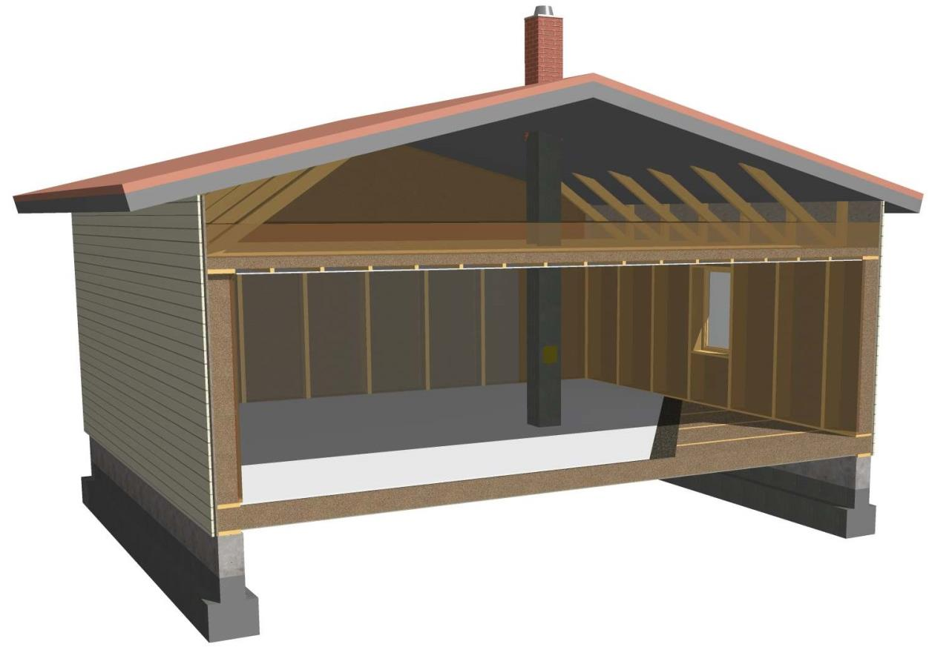
Loomulik ventilatsioon
Loomuliku ventilatsiooni puhul soe õhk liigub välja korstna kaudu ja värske õhk võetakse selle asemele seintes olevate ventiilide kaudu.

Slide 8
Loomulik ventilatsioon
Üldine 1960-ndateni..
Loomulik ventilatsioon põhineb sooja õhu ülesvoolul, mis on kergem kui külm õhk. Siseõhu ja välisõhu temperatuuri erinevuse tõttu tekib rõhu erinevus sise- ja välisõhu vahel.
Talvel on sise- ja välisõhu temperatuuride erinevus suur, mis tähendab, et ka rõhu erinevus on suur ja loomulik ventilatsioon toimib hästi.
Soojal aastaajal näiteks õlikütte korstent soojendav mõju tõhustab loomulikku ventilatsiooni. (Tavaliselt toimib telliskorstna ventiil õhu eelmaldajana)
Õhuklappidega tagatakse värske õhu (asendusõhu) kontrollitud saamine.
Süsinikdioksiidi nõutaval tasemel hoidmiseks on vaja ka pidevat ventilatsiooni akende kaudu.
Peamine probleem on õhuklappide täistoppimine (veoõhu vältmiseks).
Põhiline hooldus on ventiilide regulaarne puhastamine.
Notes:
Korvausilma tulee ohjata makuuhuoneisiin.
Kynnysraot tarvitaan erityisesti painovoimaisen ilmanvaihdon yhteydessä

Slide 9
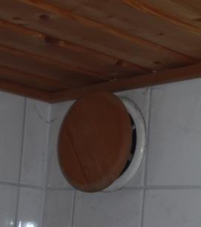
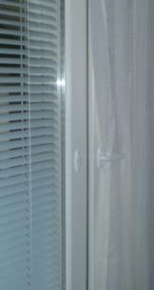
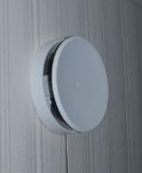
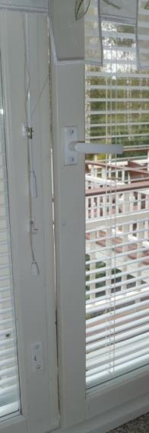
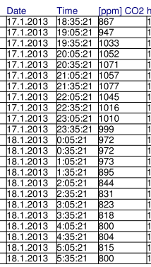
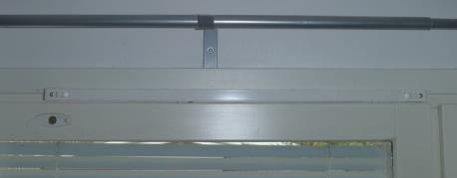
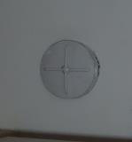
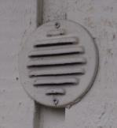
Näiteks 150 m² loomuliku ventilatsiooniga maja
Sissetulev õhk alumisel korrusel:
3 värske õhu ventiili
1 tuuletusaken
praoga (1cm)
Õhu kvaliteet:
Välistemperatuur -25 ºC
2 inimest mõlemal korrusel
Rahuldav süsinikdioksiidi tase püsib ainult ülemisel korrusel.
Väljuv õhk:
1 ventiil väljuvale õhule alumise korruse pesuruumis.
Ülemise korruse magamistubades mikrotuulutusega aken ja akna kohal ventiil
Notes:
Sisäilman hiilidioksidin hetkellisen pitoisuuden arvo voi olla enintään 800 ppm suurempi kuin ulkoilman pitoisuus. (YmA 1009/2017 5 § ) eli noin 1250 ppm, koska ulkoilman hiilidioksidipitoisuus on noin 450 ppm . Ks kalvo 6
Asumisterveysasetuksen (STMa 545/2015) mukaan sisäilman hiilidioksidipitoisuuden toimenpideraja ylittyy, jos pitoisuus on 1 150 ppm suurempi kuin ulkoilman hiilidioksidipitoisuus (eli noibn 1500 ppm). Jo tätä pienemmät pitoisuudet voivat aiheuttaa väsymystä, päänsärkyä ja työskentelytehon huononemista.
Lukemissa ristiriita! Ympäristöministeriön asetus ohjaa rakennusten suunnittelua ja STM asetus käyttöolosuhteita.
Sisäilmastoluokituksen mukaan hyvässä sisäilmassa on hiilidioksidia korkeintaan noin 800 ppm ja tyydyttävässä sisäsilmassa korkeintaan noin 1000 ppm.
(Kun ulkoilman hiilidioksidipitoisuus on noin 450 ppm)

Slide 10
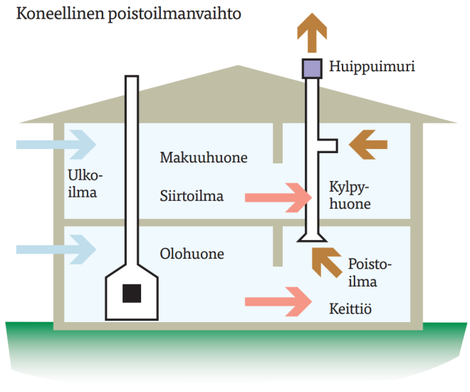
Väljatõmbeventilatsioon
Üldine aastatel 1960–90.
Õhk eemaldatakse ventilaatoriga
Reguleeritakse üldiselt koos pliidikubuga.
Eeldab piisavaid sissetuleva ja väljuva õhu kanaleid.
Peamine probleem on õhuklappide täistoppimine (veoõhu vältmiseks).
Tuleb jälgida ventilaatorite toimimist.
Õhuklappe tuleb regulaarselt puhastada.
(Joonis: Siseõhuühing)
Notes:
Tulisijan kautta saattaa tulla korvausilmaa. Jos tulisijoja käytetään paljon, se helpottaa ongelmaa.
Painesuhteet?

Slide 11
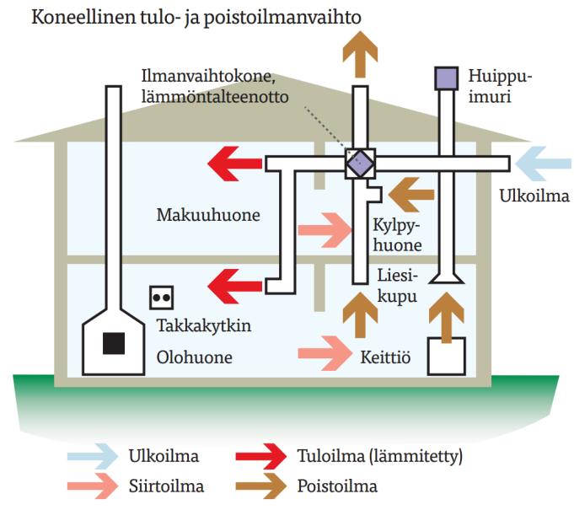
Mehaanilise sissepuhke- ja väljatõmbega ventilatsioon
Ventilaatorid toovad ja viivad õhku.
Täpselt reguleeritav, ilm ei mõjuta ventilatsiooni.
Sissetulev õhk filtreeritakse ja vajadusel eelsoojendatakse.
Soojustagastiga saadakse väljaminevast õhust energia tagasi hoonesse.
Varasemalt projekteeriti hoone alarõhule. Nüüd püritakse saavutada tasarõhke.
Hoone piirdetarindid peavad olema õhutihedad.
Vanades hoonetes võib liigne alarõhk imeda mikroobid siseõhku.
(Joonis Siseõhuühing)
Notes:
Ympäristöministeriön asetus uuden rakennuksen sisäilmastosta ja ilmanvaihdosta
21 § Ilmavirroista aiheutuvat paineet ja rakenteiden ilmanpitävyys
Erityissuunnittelijan on suunniteltava rakennuksen ulko- ja ulospuhallusilmavirrat siten, ettei rakenteisiin aiheudu ylipaineen vuoksi rakenteita vaurioittavaa pitkäaikaista kosteusrasitusta eikä alipaineen vuoksi epäpuhtauksien siirtymistä sisäilmaan. Pääsuunnittelijan, erityissuunnittelijan ja rakennussuunnittelijan on tehtäviensä mukaisesti suunniteltava rakennuksen vaipan ja sisärakenteiden ilmanpitävyys ja hormivaikutuksen hallinta siten, että edellytykset ilmanvaihdon toiminnalle voidaan varmistaa ja vältetään rakenteissa olevien epäpuhtauksien, maaperässä olevien epäpuhtauksien ja radonin siirtymistä sisäilmaan ja vältetään kosteuden siirtymistä rakenteisiin.

Slide 12
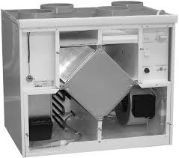
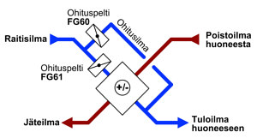
Soojustagastus
Soojusvahetite abil võib saada märkimisväärse osa väljamineva õhu energiast tagasi.
Väljamineva õhu soojusega köetakse sissetulevat õhku või soojuspumba abil näiteks tarbevett.
Soojustagastus eeldab hoone õhutihedust.
Kaasaegsete soojustagastite aastane kasutegur on umbes 70 %.
Näide
-5
+22
+12
+13
(www.airwise.fi)
(www.eksergia.fi)
Notes:
Hetkellinen hyötysuhde uusissa lämmönvaihtimissa on yleensä noin 80 %. Kuitenkin muun muassa talvella kennon sulatusjaksot heikentävät vuosihyötysuhdetta.

Slide 13
Küte

Slide 14
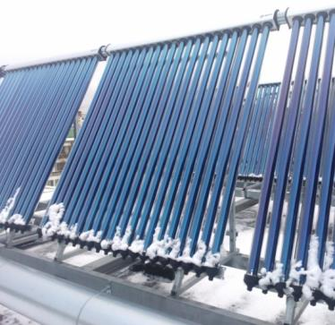
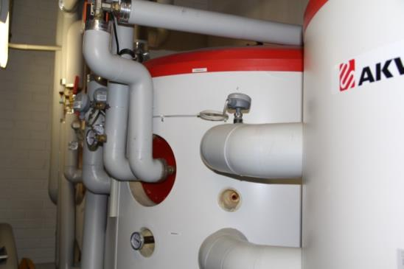
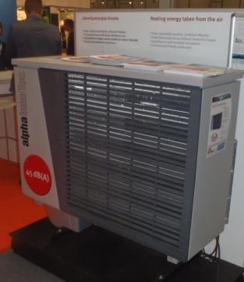
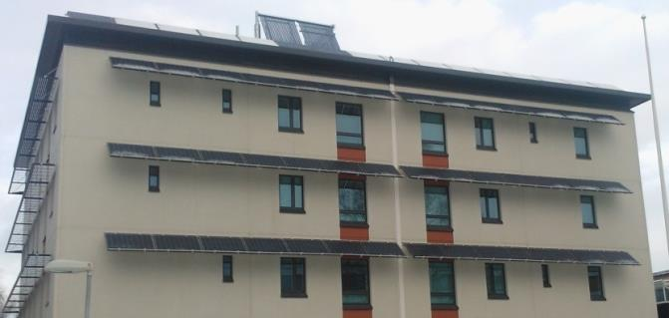
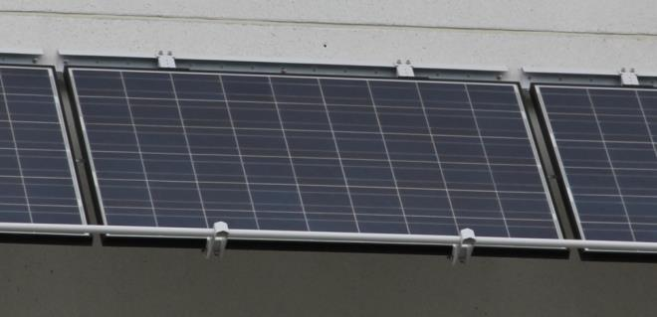
Soojuse tootmistavad Taastuvenergia ja hübriidsüsteemid muutuvad üldisemaks
Notes:
Julkisivussa ikkunoiden päällä on aurinkopaneeleita. Pilvisenä päivänä energian tuotto oli 386 W

Slide 15
Soojuspumbad
Soomes on kuni aastani 2019 paigaldatud umbes 700 000 õhksoojuspumpa, mis toodavad 7 TWh energiat aastas.
Elamutes kasutatakse umbes 160 000 õliboilerit ja umbes 450 000 otsest elektriküttesüsteemi. Soojuspumbad sobivad hästi nende kõrvale või nende asendamiseks.
Kortermajade väljamineva õhu süsteeme on peaaegu 50 000.
Väljamineva õhu soojuspump on energiasäästunipp. Küttekulud vähenevad parimal juhul 40–50 %.
Energiaettevõte ei tohi tõsta energia hinda põhjusel, et korteriühistu hangib soojuspumba.
Soojuspumba kompressorid on usaldusväärsed, kuid paigalduse, reguleerimise või kasutuse käigus ilmnevad vead võivad kaotada soojuspumba eelise.
Kasutajad vajavad selgeid kirjalikke juhiseid ja juhendamist isiklikuks kasutamiseks.
Notes:
Vuosittain ilmalämpöpumppuja asennetaan noin 50000 kappaletta.
Maalämpöpumppuja asennetaan vuosittain noin 8000-10000 kappaletta.
http://www.stat.fi/tietotrendit/artikkelit/2018/uusiutuva-energia-valtaa-alaa-pientalojen-lammityksessa/
https://www.sulpu.fi/documents/184029/0/La%CC%88mpo%CC%88pumpputilasto%202018%2C%20%20kuvaajat%20FI%2C%20f.pdf

Slide 16
Soojuspumpade omadused
Õhksoojuspumba kasutegur COP näitab kui tõhusalt kulutatud elektrienergia muudetakse soojusenergiaks.
COP-arv mõõdetakse alati temperatuuril +7 kraadi. Näiteks tähendab näit 4, et üks elektrivõrgust võetud kilovatt on andnud 4 kilovatti soojusenergiat.
Kütteperioodi soojustegur SCOP arvutatakse (nelja erineva) kütteperioodi kohta.
Euroopa jaguneb kolmeks kliimavööndiks. Põhjapoolseim tsoon on arvutatud vastavalt Helsingi ilmale. Kuid Soojuspumpade brošüürides pole seda näitu alati esitatud.
EER tähendab külmategurit. Hea EER-tegur on üle 3,5.
SEER tähendab aastase jahutuse koefitsienti, mis pole Soomes tavaliselt eriti oluline võrdusnäitaja.
Rootsi uuringute kohaselt on maasoojuspumpade SCOP-väärtused 2010.-ndatel olnud põrandaküttega majades 3,5–5 ja radiaatorküttega majades 3,0–4,1.
Lõuna-Rootsis radiaatorküttes kasutatavates õhk-vesi soojuspumpade SCOP-väärtused on olnud 1,8-3,0 ja õhksoojuspumpade SCOP-väärtused on olnud 2,8-3,4 (keskmine temperatuur 6,1 ºC).
Põhja-Rootsis on õhksoojuspumpade SCOP koefitsiendid olnud 1,7–2,6 (keskmine temperatuur +1,3 ºC)
Notes:
http://www.energimyndigheten.se/tester/jamforelsesida/?productTypeVersionId=334&comparisonProducts=1391,1392,1281,1280,1279,1278,1277,1276,1272,1337,1273,1274,1275,1271,1270,1268,1269,1267,1266

Slide 17
Soojuspumpade võrdlus ja valik
Soojuspumbad sobivad hästi peamiseks kütteviisiks uusehituses ja täiendava soojusallikana vanades hoonetes.
Soojuspumba valimisel tuleb muu hulgas arvestada:
SCOP, kliima ja ostuhind.
Olemasolev soojusjaotusviis - vanad ühe plaadiga radiaatorid ei saavuta õhk-vesi ja maasoojuspumpadega parimat kasutegurit
Põrandakütte madalam temperatuur suurendab pumpade kasutegurit.
Õhksoojuspumpasid saab kasutada siseõhu puhastamiseks ning ruumi õhutemperatuuri paindlikuks ja kiireks reguleerimiseks. Teisest küljest vajavad siseseadmed regulaarset puhastamist.
Koos põrandaküttega on õhk-vesi soojuspump ja maasoojuspump hõlpsasti kasutatavad ja mugavad.
Notes:
Patterilämmitystalossa maalämmön ohjaus kannattaa hoitaa ulkoilman lämpötilan seurannalla ja menoveden lämpötilaa säästämällä. Patteritermostaatit asetetaan tällöin maksimiasentoon. Tällä ohjauksella patteriverkoston veden lämpötila saadaan pidettyä mahdollisimman alhaalla. Kiertovesipumppu kannattaa uusia maalämmön asentamisen yhteydessä. Pumppu kannattaa ylimitoittaa, jotta varmasti saadaan riittävä vedenkierto järjestelmään. Hintaero tehokkaampaan pumppuun on vähäinen.
Lämpökertoimet (COP, SCOP)
Ilmalämpöpumpun hyötysuhde (COP = Coefficient Of Performance) kertoo kuinka tehokkaasti kulutettu sähköenergia saadaan muutettua lämpöenergiaksi. Tämä COP-arvo mitataan aina +7 asteen lämpötilassa. Tämän luvun perusteella yksistään ei voida päätellä kuinka hyvin laite todellisuudessa toimii talvella pakkasessa. Esim. Merkintä COP 3 tarkoittaa, että 1kW ottoteholla saadaan tuotettua 3 kW lämpötehoa.
Nykypäivän ilmalämpöpumpuissa COP kertoimet ovat luokkaa 4,5-5,5.
SCOP (Seasonal Coefficient of Performance) joka on lämmityskauden lämpökerroin. SCOP laskentaan erikseen kullekin määrätylle lämmityskaudelle (neljä eri ulkolämpötilaa), koska sovellettavat lämpötilavälit, perusmitoituslämpötilat ja mitoituskuormat ovat lämmityskausikohtaisia. Eurooppa on lisäksi jaettu kolmeen eri ilmastovyöhykkeeseen, Etelä-Euroopan lämpimän alueen laskenta perustuu Ateenan, Keski-Euroopan alueen Strasbourgin ja Pohjois-Euroopoan kylmän alueen laskenta Helsingin ilmasto-olosuhteisiin.
Uudessa energiamerkinnässä näytetään laitteen energialuokitus erikseen jokaiselle ilmastoalueelle. Samalla ilmalämpöpumpullla voi olla kolme erilaista energialuokitusta, riippuen mihin ilmastovyöhykkeeseen laite asennetaan.
SCOP arvot ilmalämpöpumpuilla ovat karkeasti 3,5 - 5 kertoimissa.

Slide 18
Hübriidsüsteemid
Hübriid tähendab soojuse tootmise tavade kooskasutamist. Soojuspumpade puhul on nendeks sageli hübriidsüsteemid.
Hübriidsüsteemides võetakse energia kõigepealt soojuspumpadest ja kui soojuspumba võimsus pole piisav, võetakse soojust muudest allikatest.
Üldiselt annab soojuspumba väikesel alakoormusel, st. osalinsel võimsusel töötamine, kõige ökonoomsema tulemuse. Sel juhul kasutatakse tugevate külmade korral abina kaminat või elektrikütet. See säästab näiteks maasoojuspumpa puurkaevu sügavusel.
Hankega seoses tuleb võrrelda erinevaid valikuvõimalusi ja tagada, et pakkumuste näitajad oleks võrreldavad.
Õhksoojuspumba siseseade paigaldatakse võimalikult suurde ja takistusteta juurdepääsetavasse ruumi
Muud kütteseadmed peavad olema reguleeritud siseseadme vahemikus madalamale temperatuurile.
Ruumis, kus õhksoojuspump asub, hoitakse kõrgemat temperatuuri kui teistes ruumides. Sellega suundub soe õhk ka teistesse ruumidesse.
Kolme soojusallika samaaegne reguleerimine optimumini on väga keeruline
Seadistuste õigsust tuleb testida nii külmal kui ka soojal aastaajal.
Notes:
Ilmalämpölaitteen sijoittamisessa huomioitava:
Monikerroksisissa rakennuksissa on huomioitava lämmityksen ja viilennyksen erilainen suuntaus. Lämmin ilma nousee ylös ja viileä ilma valuu alas. Lämmityksen näkökulma on määräävämpi.
Ulkoyksikön tärinä saattaa aiheuttaa runkoääniä sisälle ─ Asennus joko betonisokkeliin tai betonialustalle.
Osatehomitoituksen kannattavuus saattaa heiketä, kun sähkön hinnoittelussa tulevaisuudessa ehkä siirrytään enemmän ottamaan huomioon huippukuormitus.
Asia kannattaa huomioida erityisesti ilma-vesilämpöpumppujen kannattavuuden arvioinnissa.

Slide 19
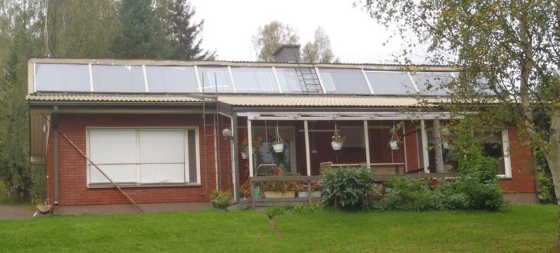
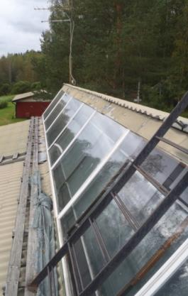
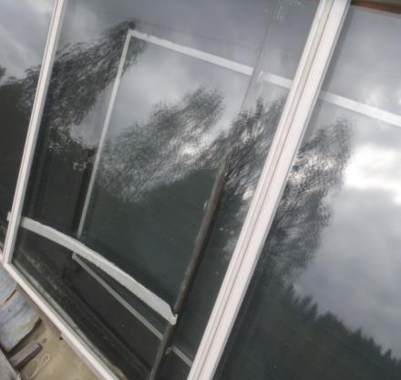
Päikeseküte aastast 1985
Päikesekollektorid peavad arvestama suurte temperatuurikõikumistega
Termilised liikumised kinnitusdetailides, õmblustes ja läbiviikudes
termilised liikumised torudes
vedeliku keemine ja aurustumine
ülekuumenemise ja tulekahju oht
isolatsioonid ja tihendid.

Slide 20
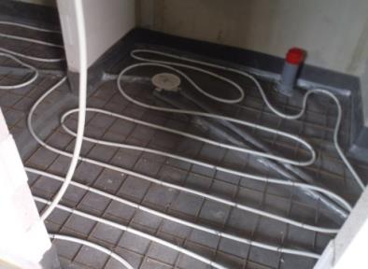
Soojusjaotus
Soojusjaotuse eelreguleerimisel tuleb arvestada sellega, et nurgatoad ja alumised korrused vajavad rohkem kütmist. Arvesse tuleb võtta ka soojuskoormusi, näiteks päikesekiirgust ja konstruktsioonide soojussalvestusvõimest tingitud viivitusi.
Madala energiatarbega majades mõjutab sisemise soojuskoormuse varieerumine soojusvajadust palju ja kiiresti. Välistemperatuuri kõikumise mõju on väike ja aeglane.
Radiaatori kuumutamist on lihtne reguleerida, kuid see nõuab suhteliselt kõrgetemparatuurist küttevett.
Põrandaküte annab madalal temperatuuril palju soojusenergiat ja soojustunnet, kuid aeglane juhtimine võib põhjustada ülekuumenemist.
Soojustorude ja sooja tsirkulatsiooniga veetorude isoleerimine on oluline ühelt poolt soojuskao ja teiselt poolt nende põhjustatud soojuskoormuse tõttu.
Arvestage ka temperatuuri, mugavust, õhuvoolusid, õhu tõmbuse tunnet.
Tõmbetunde ja “külmakiirguse” eemaldamisega saab kütet madalamale reguleerida.
Temperatuuri langetamine 1 kraadi võrra vähendab kütteenergia vajadust umbes 5%.

Slide 21
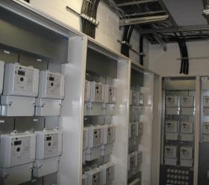
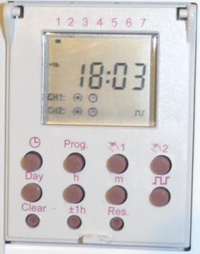
Elektrienergia vajaduspõhine kasutamine
Valida sellised elektriseadmed ja -süsteemid, mida saab kasutada vastavalt vajadusele
Õhksoojuspumpades ja ventilaatorites saab puhumisjõudu ja temperatuuri eemaloleku ajaks vähendada.
Temperatuur võib öösel olla madalam..
Lisaks termostaadile saab põrandakütet juhtida kell-lülitiga, et vajadusel vahepeal välja lülitada või kütta katkendlikult, kui on vaja vähem kütet.
Pesu ja nõude pesemist ajastada vähese elektritarbimisega ööajale. See vähendab energiaettevõtte kulusid ja võib mõjutada elektrienergia hinnakujundust.
Pyykin ja astioiden pesu voidaan ajastaa yön vähäisen sähkön käytön ajalle. Se vähentää energiayhtiön kustannuksia ja saattaa vaikuttaa sähkön hinnoitteluun.
Praegu saavad isegi tarbijad osta elektrit tunnitariifiga.
Autosoojendite juhtimine kella ja välistemperatuuri järgi, elektriautode laadimine kell-juhtimisega odava elektri ajal.
Üldkasutuses olevate ruumide ja välisvalgustuse juhtimine kella- ja hämarlülitite ning liikumisanduritega. Algväärtused kehtestatakse energiasäästlikult, kuid võttes arvesse valgustusvajadust.
Elektrikeriste ja veesoojendite kütmist võib vahetada ruumide kütmise vastu elektrienergia kasutuskoormuse juhtimissüsteemidega.
Hangetes eelistatakse A +++ tähisega seadmeid.
Notes:
Kuva 1. Kuva Kuopaksen lähes nollaenenergiatalon sähkökeskuksesta. Opiskelija-asuntolassa on huoneistokohtainen sähkönmittaus
Kuvat 2 ja 3. Omakotitalon sähkökeskuksessa kaksikanavainen kello-ohjaus. Kellolla ohjataan keittiön lattialämmitystä ja pihavaloja.

Slide 22
Tehnosüsteemide hooldus

Slide 23
Halvasti toimiva ventilatsiooni tunnused
Sisse tulles tundub siseõhk umbsena.
Aknad ja peeglid jäävad niisketes ruumides pikka aega uduseks.
Ventiilid puuduvad, on suletud või ummistunud.
Ust või akent avades on kuulda alarõhu suhinat.
Paberileht ei püsi äravooluventiili küljes kinni.
Õhukütte korral on oht, et suur ventilatsioonivajadus põhjustab tõmbetunnet.
Vaikus → ventilatsioon ei ole sisse lülitatud.
Ventilatsiooniseade teeb müra → töötab liiga madalal võimsusel.
Notes:
Ihminen tottuu huonoon ilmaan puolessa minuutissa

Slide 24
Ventilatsiooniseadme hooldus
Ventilaatori filtreid tuleb puhastada või vahetada vähemalt kaks korda aastas.
Puhastamine toimub alati pärast õietolmuhooaega. Filtreid saab puhastada näiteks tolmuimejaga ja / või suruõhujoaga
Filtrid asendatakse uutega, kui filtrite saastumine vähendab õhuvoolu. Halvenev õhuvool suurendab rõhukadusid ja ventilaatori energiatarbimist, vähendab soojustagasti efektiivsust ja halvendab siseõhu kvaliteeti.
Soojustagasti kest eemaldatakse ja pestakse veega iga 2-3 aasta tagant. Pesuvette võib pisut nõudepesuvahendit lisada.
Seadmete hooldamise üksikasjalikumad juhised leiate tootja kasutusjuhendist. Ventilatsiooniseadmed peavad hoolduse ajal alati olema voolu alt väljas.

Slide 25
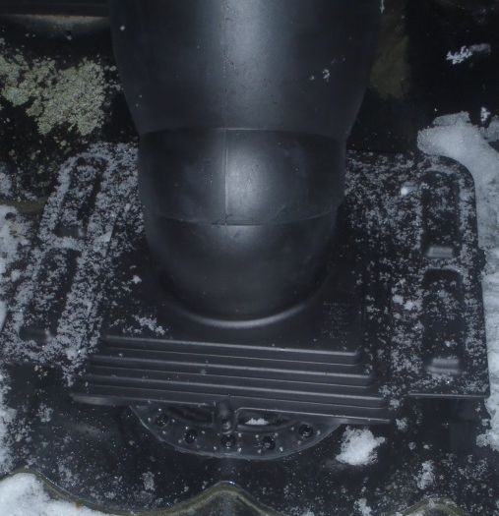
Ventiilide ja kanalite hooldus
Klapi õhupilule moodustunud tolmu imetakse ära igal aastal. Eriti niiskete ruumide väljamineva õhu ventiilid vajavad puhastamist.
Vajaduse korral saab ventiili põhjalikumalt eemaldada ja puhastada. Ventiilide seadistus peab jääma samaks, et õhurõhud ruumides ei muutuks.
Ventilatsioonikanalid tuleb puhastada vähemalt iga 10 aasta järel.
Katusekatte läbiviikude seisund ja veetihedus tuleb kontrollida igal aastal.

Slide 26
Energiakasutuse jälgimine
Hoolduse järel tuleb kontrollida kas süsteemid töötavad korrektselt.
Kas energiatarbimine on olnud normaalne?
Kas õhu temperatuur ja niiskus on sobival tasemel?
Kas ruumide kasutajad on rahul?
Kas on lisatuuletuse vajadus? Kas aknaid on hoitud lahti?
Energiamüüjalt ja võrgufirmalt saab järgnevat infot
kasutuskoha energiakulutus
võrdlust vastavatüübiliste hoonetega
alarm e-posti suurenenud energiakasutusest
renoveerimiste ja kütteviisi muutuse mõju tarbimisele.

Slide 27
Tehnosüsteemide energiaremont

Slide 28
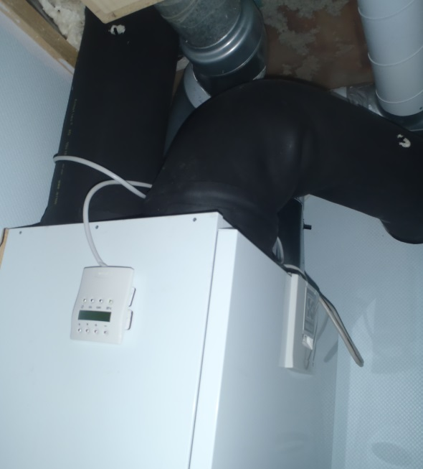
Tehnosüsteemide energiaremont
Energiaremondi ajendiks on tavaliselt mingil muul eesmärgil tehtav parandusmeede nagu
hoone osa või tehnosüsteemi kasutusea lõppemine, rikkiminek või suured hoolduskulud
mugavus, veotunde või külmakiirguse
eemaldamine, siseõhu kvaliteedi parandamine
kinnisvara väärtuse säilitamine
süsteemide ja seadmete ajakohastamine kaasaja nõuetele vastavaks.
Kui remonttööd on algamas tuleks kaaluda ka energiasäästu võimalusi.
Notes:
Ohjausten lisääminen automaatioon
Puhallinten uusiminen
Valaistussaneeraukset

Slide 29
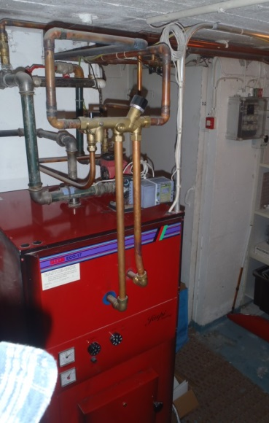
…ja vastupidi. Kui tehakse tehnosüsteemide enregiaremonti, tuleb kontrollida muutuste mõju hoonetele ja kasustusviisidele.
Kui põlemispõhine küte muundatakse näiteks maasoojuse kasutamiseks, siis
loomuliku ventilatsiooni efektiivsus väheneb
kasutajate jaoks on vaja uusi toimimisviise seoses
ventilatsiooni suurenemisega
tuuletuse suurenemisega
pesu kuivatusviisi muutusega
pesuruumide põrandate kuivamisega
katlaruumi temperatuur langusega
radiaatori lisamisega
soojustuse lisamisega.
Kütteviisi muutus nõuab mitme muu asja kontrollimist.
Notes:
Sähköliittymän sulakekoko, kun öljy korvataan maalämmöllä.

Slide 30
Tehnosüsteemide energiatõhusust mõjutavad
seadmete valik, süsteemid ja nende kokkusobivus
kanalite ja torude trassid ja soojustused
kanalite, läbiviikude ja ruumide õhutihedus
restide, filtrite ja klappide puhtus
süsteemide reguleerimine ja juhtimisautomaatika
kasutus ja hooldus

Slide 31
Kütteviisi valikul saab parandada energiatõhusust
mehaalilise ventilatsiooni ja soojustagastuse paigaldamine
küttesüsteemi kasuteguri parandamine
peamise kütteviisi muutmine taastuvenergia põhiseks
peamise kütteviisi täiendamine
soojuspumpadega
päikesekollektoritega või päikesepaneelidega
soojust säilitavate kaminate või ahjudega,…

Slide 32
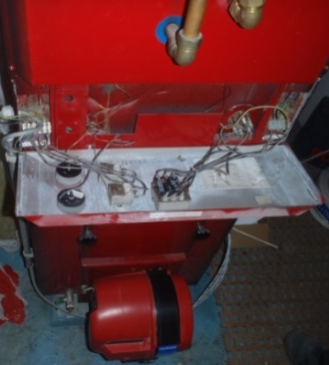
Soojusjaotussüsteemi energiatõhususe parandamine
Pumpade, ventilaatorite, masinate ja seadmete asendamine energiatõhusamatega.
Kell-lülitite ja koormuse juhtimise lisamine kütte ja ventilatsiooni juhtimisel.
Termostaatiliste radiaatorventiilide ja muude juhtimisseadmete paigaldamine, asendamine või reguleerimine.
Küttetorude, sooja tsirkulatsioonisüsteemi ja ventilatsioonikanalite soojusisolatsiooni lisamine või renoveerimine.
Notes:
Suunnittelijan käyttäminen ja vanhoja suunnitelmia ei pidä kopioida. Kokonaisuuden suunnittelu hyvin.
Taloautomaation kopioinneissa tulee usein virheitä.

Slide 33
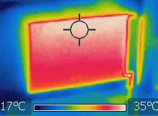
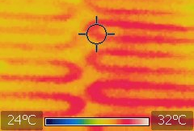
Kütmisviisi mõju energiatarbimisele
Oluline, et ruum tundub soojana.
Kui külmatunde põhjused on kõrvaldatud, saab temperatuuri langetada
Temperatuuri ühe kraadi langus säästab umbes 5% kütteenergia tarbimisest.
Akende all olevad radiaatorid vähendavad
aknapinnal oleva õhu jahtumist
alla suunduvat õhuvoolu ja tõmbevoolu tunnet
”külmakiirguse“ tunnet.
Põrandaküte suurendab mugavust, kuid seda võib olla keeruline reguleerida (anduri asukoht, põranda soojusmahutavus ja temperatuurimuutuste viivitus).
Laeküte on mugav, kuid laudade alla ei jõua alati piisavalt soojust.

Slide 34
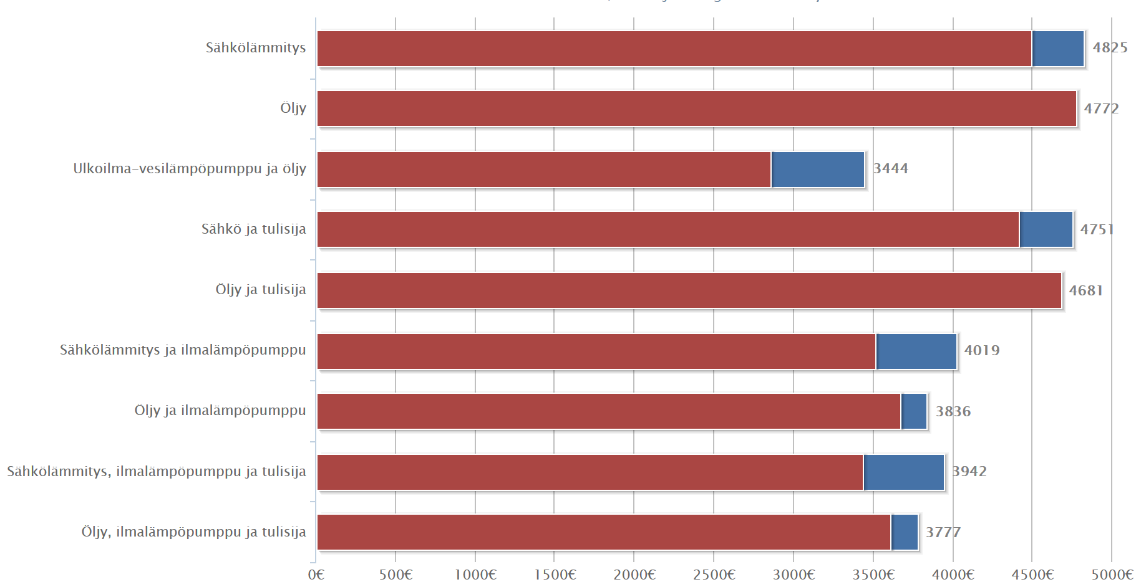
Küttesüsteemide kulude arvutamine
hankehinnad
ostuenergia kogus ja hind
fikseeritud põhitasud
hindade areng tulevikus
intress
hooldus- ja remondikulud
www.lammitysvertailu.eneuvonta.fi

Slide 35
Ülesandeid
Kui palju sinu kodus kulub aastas energiat?
Kui suur osa sellest kulub küttele?
Kui suur on erinevate elektriseadmete keskmine energiakulu päevas ja aastas?
Milliste vahenditega saaks energiaarvet vähendada?

Slide 36
Näide: Aastal 1990 ehitatud 100 m² maja Tamperes (1985-2003 määrustele vastav tase)
Aastane kulutus
kubatuur 250 m³ → ventilatsioon 125 m³/h (0,5 korda/h)
Ilma soojustagastuseta ventilatsioon tarbib umbes 9000 kWh.
energiakulu läbi piirdetarindite umbes 15 000 kWh
üks elanik kulutab tarbevee soojendamisele umbes 1 000 kWh
neljaliikmeline pere tarbib energiat kokku umbes 28 000kWh.
Lõppkokkuvõttes määravad häälestamine ja kasutamine tegeliku kokkuhoiu.
Näited küttesäästu kohta
Maasoojuspumba sääst 18 000-21 000 kWh (ilma soojustagastuseta)
Õhksoojuspumba sääst 3000 - 6000 kWh
soojustagastusega võib säästa umbes 70 % ventilatsioonikuludelt ehk 6 300 kWh
Maasoojuspump + soojustagastus sääst umbes 20 000 – 22 000 kWh
Õhksoojuspump - soojustagastus sääst umbes 10 000 – 12 000 kWh
Astusutstes on maasoojuspumba aastane kasutegur 3-4 ja õhksoojuspumbal 2 – 2.5
Tarbeelektrit 4 000-5 000 kWh ei ole arvesse võetud.
Notes:
Käyttösähkön kuten kodinkoneiden, viihde-elektroniikan, tietokoneiden, valaistuksen kulutus on noin 4300 kWh.
Osa siitä voidaan hyödyntää lämmityksessä

Slide 37
Energiaremondi säästmisviiside valimisel pidage meeles
Soojuspumpade ja veeradiaatoritega tsirkuleeriva soojusjaotuse korral ei saavutata nii head efektiivsust kui põrandaküttega..
Soojuspumpade jaoks sobivad paremini kahe plaadiga radiaatorid kui ühe plaadiga.
Õhksoojuspumbaga on eemaloleku ajal toatemperatuuri lihtne alandada. (eelmisel slaidil toodud näites ei ole seda arvesse võetud).
Teisest küljest, näiteks garaažides ja hobi korras kasutatavates ruumides võib õhksoojuspump hetkelise viibimise ajal õhutemperatuuri kiiresti tõsta.
Heitõhu soojuspumbaga on ventilatsioonist saadav energia suhteliselt väike. Renoveeritavastes hoonetes tavaliselt see ei ole piisav peamiseks soojusallikaks.
Mehaanilise ventilatsiooni ja soojustagastuse energiasääst võib olla tühine, kuna tavaliselt suurenevad ka õhukogused ning ka ventilaatorid tarbivad energiat.
Hoonete õhutihedus ja süsteemide reguleerimine mõjutavad kasutegureid.
Notes:
Käytännössä lattialämmityksen ja vesipattereiden hyötysuhteen ero ei ole kovin merkittävä. Ainoastaan kovimmilla pakkasilla ero on ero on huomattava, mutta kovia pakkasia on ehkä vain 1-3 viikkoa talvessa.

Slide 38
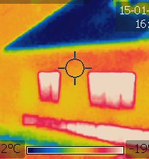
Sääst kokkuvõttes?
Hoones vahetati aknad ja rõduuksed
piirdetarindite õhutihedus paranes ja õhukvaliteet halvenes
väljatõmbeventilatsioon reguleeriti efektiivsemaks ja hakati aknaid praokil hoidma
põhjustas tõmbetunnet
suurendati kütmist
heitõhuga raisati rohkem energiat
lõpuks aknaremont lisas energiakulutust hoones, milles oli ainult väljatõmbeventilatsioon.
Parem valik oleks olnud tõhusa soojustagastusega mehaanilise sissepuhke-väljatõmbe ventilatsioonisüsteemi ehitamine

Slide 39
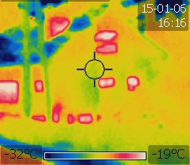
Pea meeles
Alati kui renoveeritakse, tuleks uurida energiasäästu potentsiaali.
Energiatõhusad tehnosüsteemid põhinevad õhutihedatel tarinditel, liidetel ja läbiviikudel ning hästi isoleeritud paigaldistel. Remondi puhul loob energiasäästu hoolikas soojustamine ning õhutiheduse ja läbiviiikude hoolikas teostus.
Üksikute remonditööde mõju muude tarindite ja süsteemide tööle tuleb põhjalikult välja selgitada.
Halvasti kavandatud remont on sageli põhjustanud tarindite niiskuskahjustusi.
Hübriidsüsteemide planeerimine ja häälestamine on keeruline. Tuleb panustada testimisse.
Süsteemide toimimisel tuleb jälgida
õhukvaliteeti, temperatuuri ja niiskust
võimalusel süsinikdioksiidi, õhukoguseid, õhuvoogusid,…
energiakulutust
hooldusmeetmeid nagu ventilatsioonifiltrite puhtus.
Kasutusharjumustel on energiatarbimisele suur mõju, kasutajatele tuleb anda kasutamise juhiseid ja nõuandeid.
Energiatarbimise vähendamiseks on mitmeid viise - need võivad isegi elamis- ja soojusmugavust suurendada.

Slide 40
Õppematerjal sisaldab energiatõhusaks ehitamiseks vajalikke tavasid ja põhimõtteid. Autorid ei vastuta, et need sobiksid sellisena igal üksikule ehitusobjektile. Iga ehitusobjekt tuleb lahendada vastavalt selle konkreetse objekti ehitusprojektile. Algne õppematerjal on tehtud EU Horisont2020-programmi BUILD UP Skills-projektis (Motiva Oy, TTS, TUT, 2016). Töörühm: Olli Teriö, Jukka Lahdensivu, Juhani Heljo, Jaakko Sorri, Ulrika Uotila, Aki Peltola, Jari Hämäläinen & Heidi Sumkin. Õppematerjali täiendatud 2019 (Olli Teriö). www.motiva.fi/buildupskills
Aitäh!

